Slide 1

Odpowiedzialność za zderzenie statku powietrznego z ptakami (BS)
Dr Anna Konert
Instytut Transportu Lotniczego
Uczelnia Łazarskiego
Mgr Katarzyna Jaworek
Instytut Transportu Lotniczego Uczelnia Łazarskiego
Wydział Prawa i Administracji Uniwersytetu Śląskiego

Slide 2
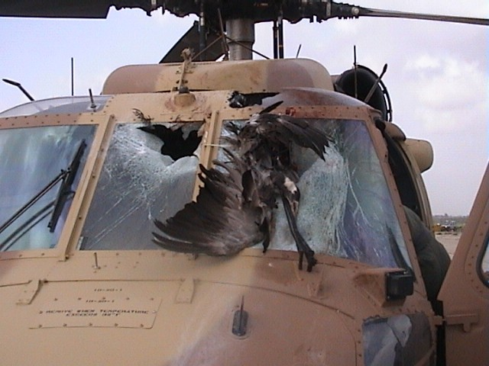

Slide 3
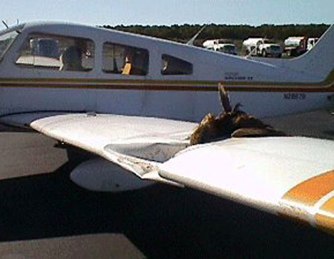

Slide 4
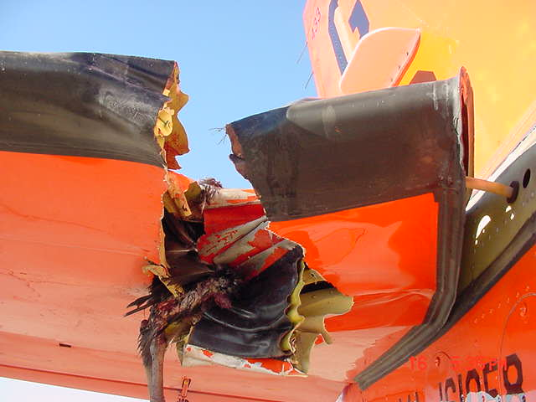

Slide 5
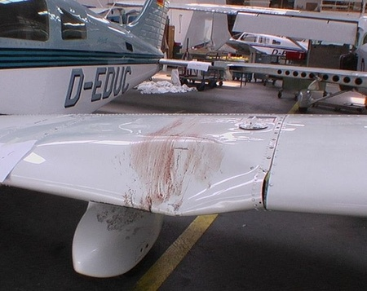

Slide 6
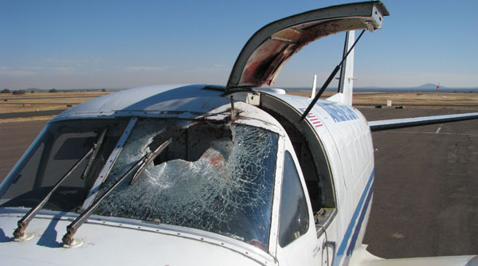

Slide 7
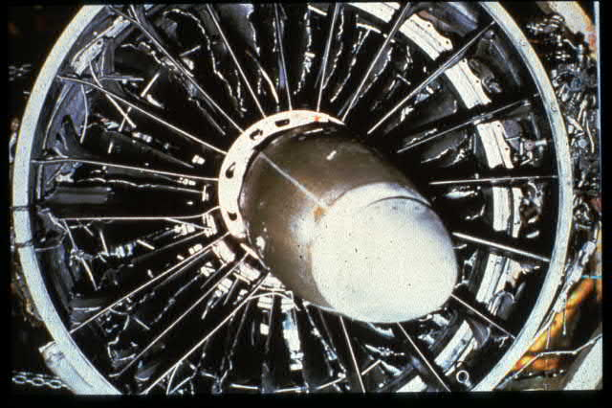

Slide 8
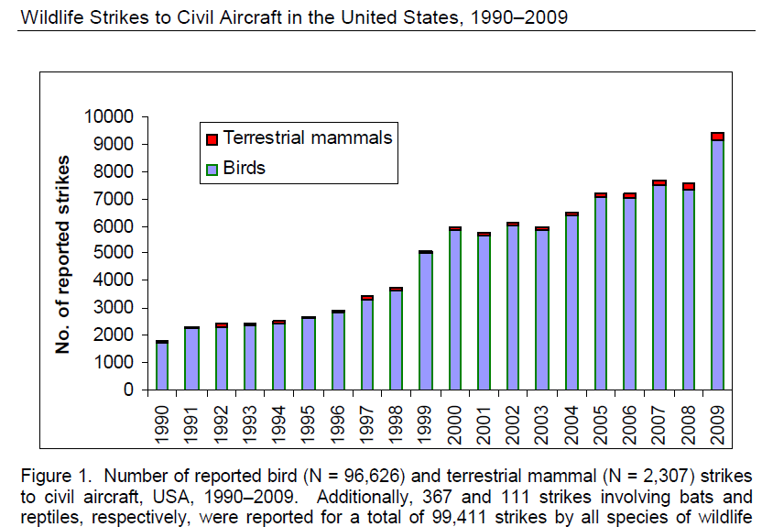
BIRD STRIKE STATYSTYKI - USA
Ostatnie 20 lat – bardzo duży wzrost ilości BS
Notes:
This slide shows the growth in reported bird strikes over a 20 year period.

Slide 9
Przykład BS
10 marca 1960 roku, zderzenie samolotu ze stadem szpaków w pobliżu lotniska w Bostonie spowodowało uszkodzenie trzech silników, czego skutkiem była śmierć 62 osób. Samolot spadł z 70 metrów. 25 sierpnia 2007 r. samolot B-737 odlatujący z Teksasu na lotnisku El Paso zderzył się ze stadem ptaków. Pilot zarządził awaryjne lądowanie. Nie było ofiar śmiertelnych, lecz naprawa samolotu kosztowała 144 000 dolarów.

Slide 10
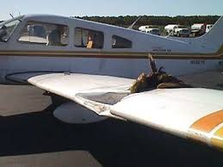
Narażenie GA na bird strike
W przypadku statków powietrznych operujących w ramach general aviation wskazuje się na mniejszą ich odporność na zderzenia statków powietrznych z ptakami. Niewątpliwie wpływ na to ma ich wielkość.

Slide 11
Zakres podmiotowy odpowiedzialności za bird strike
Zarządzający portem lotniczym/lotniskiem
Służby kontroli ruchu lotniczego
Przewoźnik lotniczy lub eksploatujący statek powietrzny
Producent urządzeń/sprzętu lotniczego
SP

Slide 12
Zarządzający portem lotniczym/lotniskiem
Podmiotami, które najczęściej pociągane są do odpowiedzialności za zderzenia statków powietrznych z ptakami, są zarządzający portami lotniczymi, czy też lotniskami. Jest to bowiem ta grupa podmiotów, która jest odpowiedzialna za zapewnienie bezpieczeństwa użytkownikom zarządzanej przez nich infrastruktury, które może zostać zachwiane właśnie przez nieoczekiwane spotkanie zwierzęcia ze statkiem powietrznym.

Slide 13
Ustawa Prawo lotnicze
Artykuł 68 § 2, pkt 2 Prawa lotniczego, stwierdza, że operatorzy lotniska powinni nim zarządzać w taki sposób, ażeby zapewnić maksymalne bezpieczeństwo lotów oraz optymalne zarządzanie zasobami lotniska dla wszystkich użytkowników
Art. 80 Prawa lotniczego, stwierdza że operator lotniska jest w pełni odpowiedzialny za bezpieczeństwo na nim. Dotyczy to w szczególności ochrony SP przed zagrożeniami płynącymi ze strony BS .

Slide 14
Ustawa Prawo lotnicze
Zwrócić należy również uwagę na art. 82 pkt 6 Prawa lotniczego, który stanowi o tym, że w celu zapewnienia bezpiecznej eksploatacji lotniska zarządzający nim wnioskuje o dokonanie redukcyjnego odstrzału zwierzyny, stosownie do przepisów prawa łowieckiego, w przypadku zagrożenia bezpieczeństwa operacji lotniczych przez zwierzynę, gdy inne metody ochrony okazały się nieskuteczne.
Sokolnik
Urządzenia odstraszające, płoszące ptaki
Podcinanie trawy na odpowiednią wysokość
Urządzenia służące do wykrywania ptaków, np. radar

Slide 15
Służby kontroli ruchu lotniczego (ATC)
Podmioty służby kontroli ruchu lotniczego mogą ponosić odpowiedzialność za zderzenia statków powietrznych z ptakami z uwagi na obowiązki w zakresie monitorowania:
przestrzeni powietrznej,
portów lotniczych
oraz informowania użytkowników przestrzeni powietrznej o możliwych zagrożeniach, w tym także o możliwości obecności ptaków.

Slide 16
Służba kontroli ruchu lotniczego (ATC)
Zapewnia kontrolę ruchu lotniczego w odniesieniu do:
lotów kontrolowanych na drogach lotniczych (AWY), tj. takich na które wymagane jest uzyskanie zezwolenia kontroli ruchu lotniczego (służba kontroli obszaru, ang. Area Control Centre, ACC),
części lotów kontrolowanych związanych z przylotem i odlotem (służba kontroli zbliżania, ang. Approach Control, APP),
ruchu lotniskowego na lotniskach kontrolowanych (służba kontroli lotniska, ang. Tower, TWR).
Wymienione obowiązki w zakresie zapewnienia części służb ruchu lotniczego wykonuje Państwowa Agencja Żeglugi Powietrznej, której obszarem działalności jest Rejon Informacji Powietrznej (FIR WARSZAWA).

Slide 17
Służba kontroli ruchu lotniczego (ATC)
Art. 7 ust. 1 ustawy z dnia 8 grudnia 1996 r. o PAŻP stanowi, że Skarb Państwa nie odpowiada za zobowiązania Agencji, Agencja nie odpowiada za zobowiązania Skarbu Państwa.
Koresponduje to z ogólnym przepisem zawartym w Kodeksie Cywilnym, tj. art. 40 § 1 K.C., zgodnie, z którym Skarb Państwa nie ponosi odpowiedzialności za zobowiązania państwowych osób prawnych, chyba że przepis odrębny stanowi inaczej.

Slide 18
Przewoźnik lotniczy - odpowiedzialność w stosunku do pasażera statku powietrznego
Odpowiedzialność przewoźnika lotniczego w przypadku śmierci, uszkodzenia ciała lub rozstroju zdrowia pasażera na szczeblu
krajowym: art. 208 Prawa lotniczego – odpowiedzialność na zasadach określonych w ratyfikowanych przez RP umowach międzynarodowych – Konwencja Montrealska
europejskim: rozp. nr 889/2002 – odp. wspólnotowego przewoźnika podlega postanowieniom Konwencji Montrealskiej
międzynarodowym: tzw. system warszawsko-montrealski

Slide 19
Przesłanki odpowiedzialności z art. 17 Konwencji Montrealskiej
Szkoda wynikła w razie śmierci albo uszkodzenia ciała lub rozstroju zdrowia pasażera
Wypadek, który spowodował śmierć albo uszkodzenie ciała lub rozstrój zdrowia
Wypadek miał miejsce na pokładzie statku powietrznego lub w trakcie jakichkolwiek czynności związanych z wysiadaniem i wsiadaniem
Wypadek – zdarzenie nadzwyczajne, niezwykłe, nieoczekiwane i zewnętrzne w stosunku do pasażera
A ZDERZENIE Z PTAKIEM? TAK

Slide 20
Eksploatujący statek powietrzny
Odpowiedzialność za szkody wyrządzone na powierzchni ziemi osobom trzecim ciąży na osobie eksploatującej statek powietrzny.
Tzw. reżim rzymsko-montrealski → X → regulacje krajowe
Art. 206 i 207 Prawa lotniczego odsyłają do regulacji zawartych w Kodeksie cywilnym odnośnie odpowiedzialności za szkody wyrządzone przy posługiwaniu się mechanicznymi środkami komunikacji poruszanymi za pomocą sił przyrody.

Slide 21
Producent urządzeń/sprzętu lotniczego
Odpowiedzialność producenta urządzeń mających na celu odstraszanie, czy też płoszenie ptaków
Urządzenia bio-akustyczne, urządzenia hukowe, zielone lasery, elektroniczne systemy odstraszania,
Rozróżnienie producenta urządzenia od jego dostawcy, czy podmiotu instalującego
Odp. w zakresie niedziałania urządzenia na poziomie, na jakim zapewniał producent, wadliwe działanie urządzenia,
UWAGA! – zabezpieczanie się producentów urządzeń odstraszających ptaki od ponoszenia odpowiedzialności za pomocą specjalnych klauzul umownych.

Slide 22
Producent urządzeń/sprzętu lotniczego
b) Producent statków powietrznych oraz ich podzespołów
Ponoszenie odpowiedzialności za wadliwe ich działanie
certyfikacja w ramach zdatności do lotu
Rozwiązania prawne, w szczególności w zakresie bird strików, w których uszkodzone zostały silniki – EASA, FAA
Testy odnośnie wytrzymałości silników na ptaki w ramach procedur certyfikacyjnych

Slide 23
Skarb Państwa
Art. 126 ustawy z dnia 16 kwietnia 2004 r. o ochronie przyrody – odpowiedzialność SP za szkody wyrządzone przez niektóre gatunki zwierząt objętych ochroną gatunkową:
OGRANICZENIA:
Gatunki zwierząt: żubry, wilki, rysie, niedźwiedzie i bobry, ale! RM może zmodyfikować w drodze rozporządzenia
Rodzaj szkód: szkody w mieniu, które są wynikiem zwyczajów pokarmowych poszczególnych gatunków
Wysokość odszkodowania: tylko tzw. szkody rzeczywiste (damnum amergens), a nie utracone korzyści (lucrum cessans)
Odp. SP na tej podst. odnośnie bird strike nie istnieje, chyba że RM rozszerzy przepis o gatunki chronionych ptaków

Slide 24
Skarb Państwa
Art. 50 ustawy z dnia 13 października 1995 r. Prawo łowieckie – odpowiedzialność za określoną zwierzynę łowną.
OGRANICZENIA
Gatunki zwierząt: zwierzęta łowne objęte całoroczną ochroną, tj. łosie, a także na obszarach nie wchodzących do obwodów łowieckich – dziki, jelenie, daniele i sarny
Rodzaj szkód: szkody w mieniu w uprawach i płodach rolnych oraz szkody wyrządzone przy polowaniu
Wysokość odszkodowania: tzw. szkody rzeczywiste (damnum emergens) oraz utracone korzyści (lucrum cessans).
Odp. SP na tej podst. odnośnie bird strike nie istnieje.

Slide 25
Skarb Państwa
Odpowiedzialność na zasadach ogólnych, czyli art. 417 k.c. oraz 417 ze zn. 1 k.c.
Podstawą tej odpowiedzialności, będącej odp. deliktową, jest:
Bezprawność działania lub zaniechania podmiotu
Szkoda
Normalny związek przyczynowy pomiędzy nimi
Do jej poniesienia przez SP częstokroć będzie wymagana określna przepisami aktywność ze strony podmiotu, któremu ze strony zwierzyny grozi wyrządzenie szkody
np. złożenie wniosku na odstępstwa od zakazów mających zastosowanie do zwierząt objętych ochroną gatunkową
Odp. SP na tej podstawie jest możliwa

Slide 26
Podsumowanie
Ilość podmiotów, jakie mogą zostać pociągnięte do odpowiedzialności z uwagi na bird strike, pozwala cedować ją z jednego podmiotu na drugi, jeżeli oczywiście zajdą ku temu podstawy.
Należy zatem spodziewać się regresów pomiędzy podmiotami będącymi w kręgu podmiotów, których odpowiedzialność w zakresie zderzenia statków powietrznych ze zwierzętami nie została wykluczona.

Slide 27
Dziękujemy za uwagę!

